Slide 1
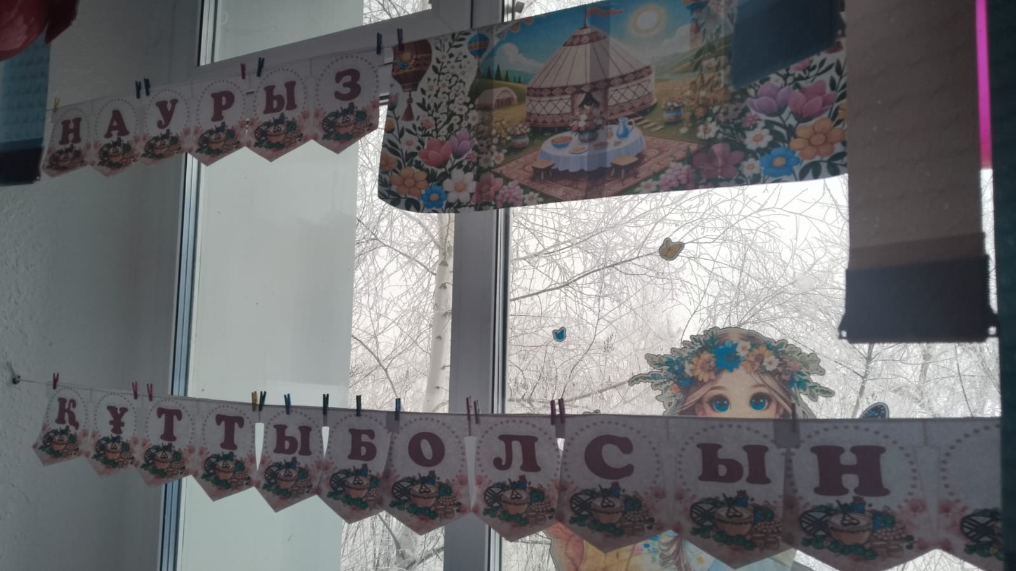
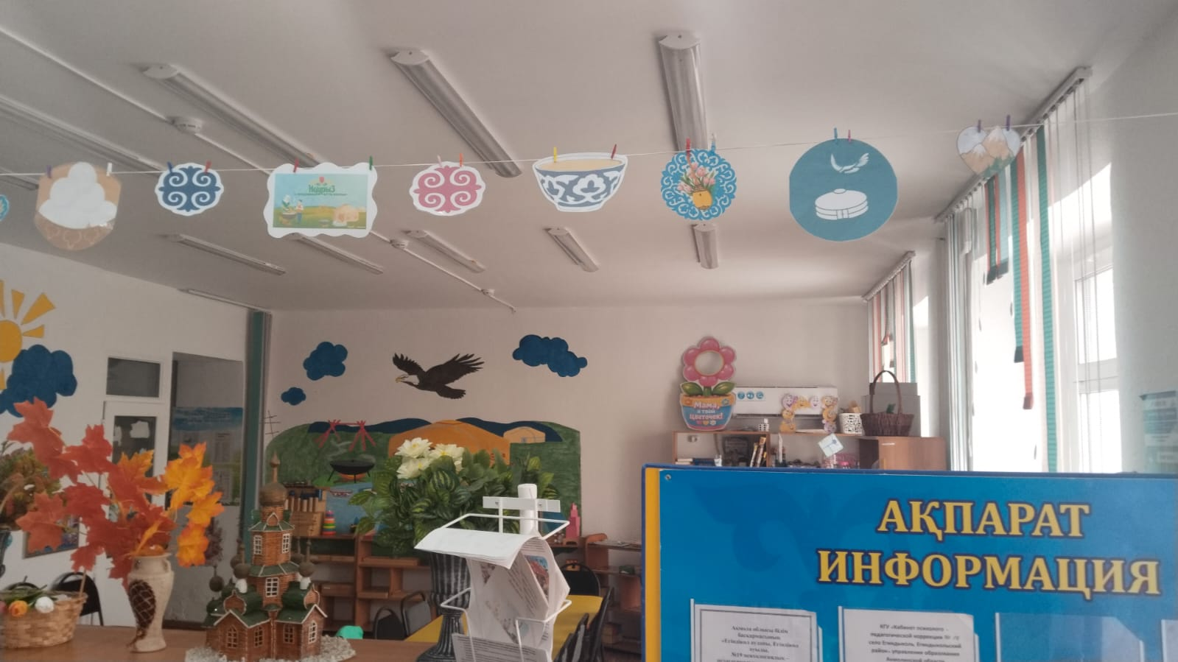
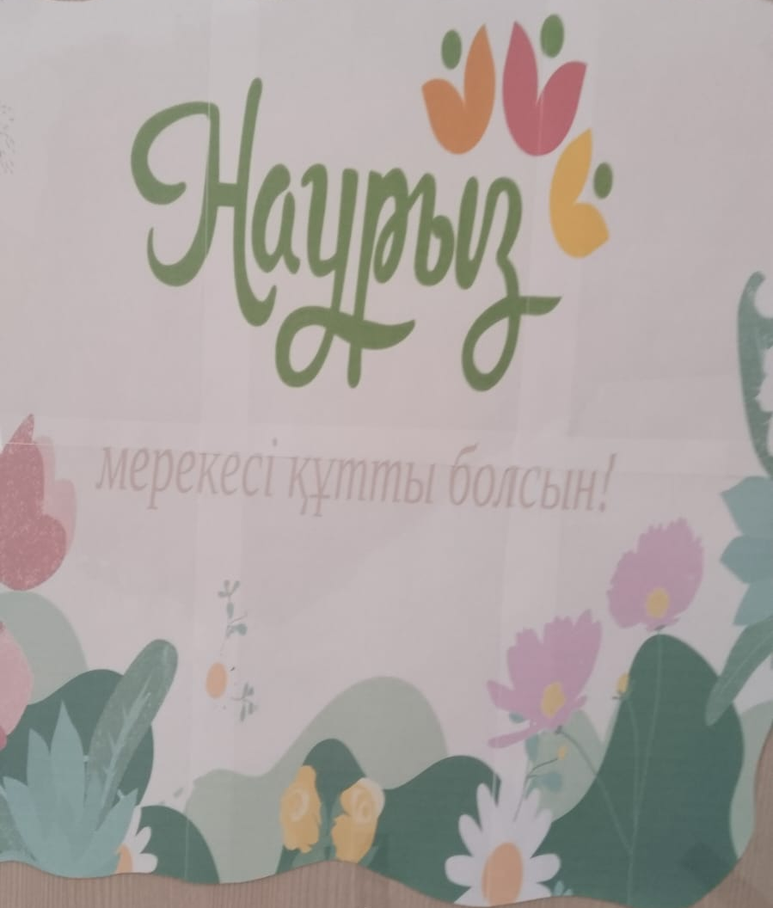
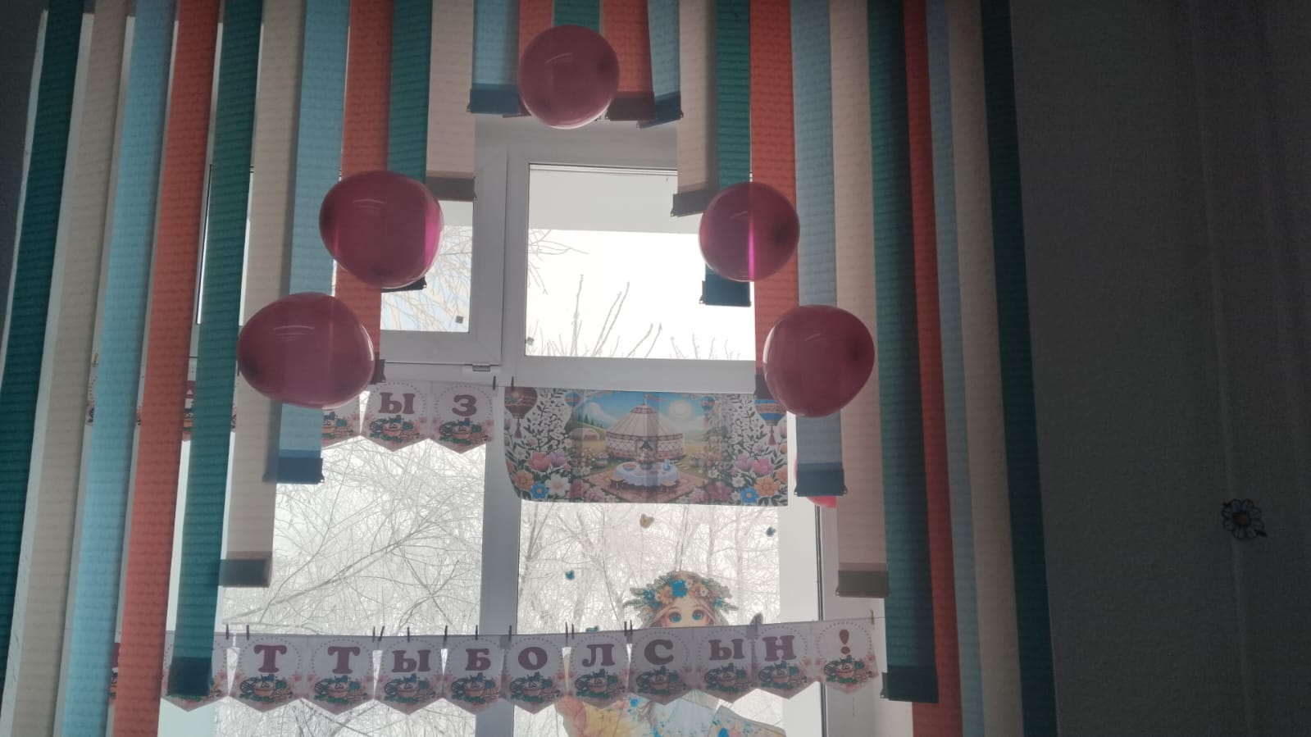

Slide 2
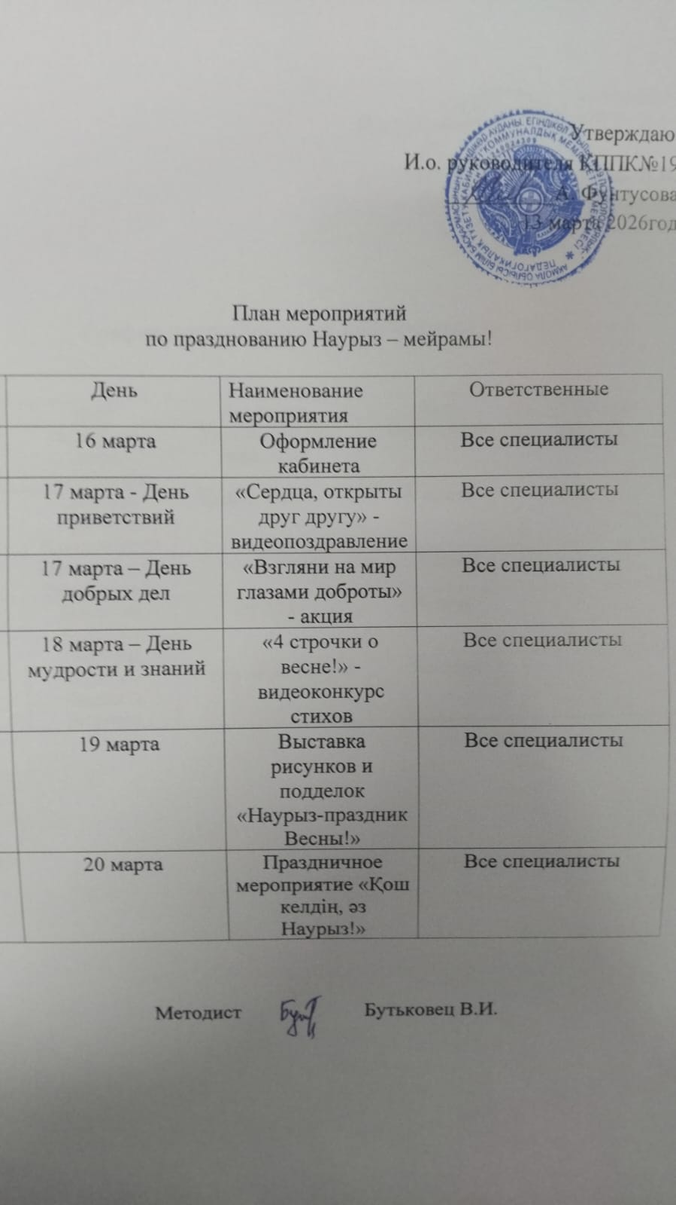
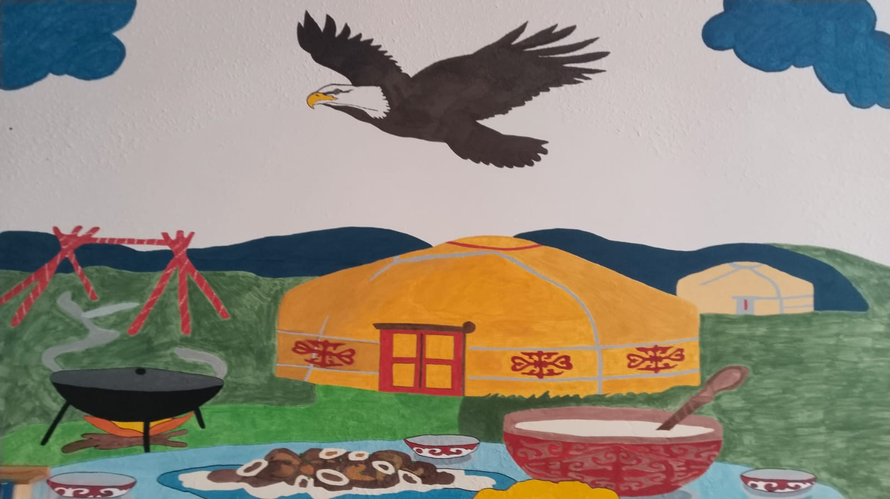
Вся природа, вся природа пробудилась ото сна Это значит, это значит к нам уже пришла весна Прилетели, прилетели снова птицы в край родной Мы встречаем праздник светлый, Праздник, праздник под луной.

